Slide 1

PRACA DYPLOMOWA INŻYNIERSKA
Yurii-Volodymyr Shchehliuk Nr albumu studenta 58913
System do obsługi klientów restauracji
Promotor: dr Marek Jaszuk

Slide 2
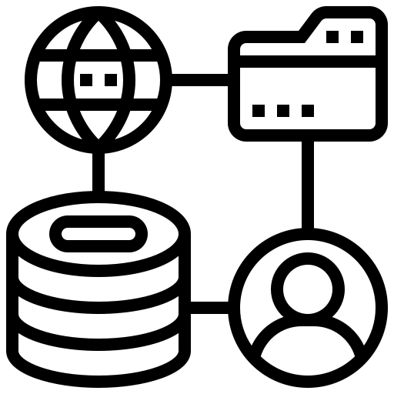
Cel pracy dyplomowej
Celem pracy dyplomowej jest zaprojektowanie oraz implementacja systemu do obsługi klientów restauracji
W wyniku powinien powstać system krosplatformowy z połączeniem kilku aplikacji minimalizujący zasoby ludzkie w pracy

Slide 3
Wprowadzenie do problemu
Obsługa klientów restauracji oraz zarządzanie danymi zamówień jest procesem czasochłonnym ale powszechnym
Procesy, które realizowane w tej aplikacji dla klientów restauracji:
• Składanie zamówienia • Rezerwacja stolika • Opłata zamówienia • Czat z restauracją
Ma na celu założenie bazy do rozwoju systemu w kierunku pełnej automatyzacji oraz robotyzacji w wyniku czego zysk restauracji za pomocą aplikacji będzie maksymalnie wysoki
Funkcjonalności dostępne dla administratorów
• Zarządzanie danymi zamówień • Wyeksportowanie ich do pliku • Czat oraz zarządzanie menu

Slide 4













Stos technologiczny
Aplikacja mobilna:
Xamarin
XAML
C#
Mono.Framework
Aplikacja webowa:
• Angular 12
HTML 5
SASS
TypeScript
RxJS
Serwer:
MSSQL
C#
.NET Core 3.1
Entity framework Core

Slide 5
Wymagania funkcjonalne
Wymagania niefunkcjonalne
Rejestracja użytkowników
Rezerwacja miejsca
Złożenie zamówienia
Czat z restauracją
Eksportowanie wszystkich dziennych zamówień w postaci pliku .JSON
Zmiana uprawień użytkowników
Ocena zamówienia
Przegląd historii zamówień użytkownika
Sortowanie oraz filtrowanie w tym po kaloriach
Konfigurowany token autoryzacji
Haszowanie wrażliwych danych
Ochrona przed XSS oraz SQL iniekcjami
System powinien być skalowany
Aplikacja powinna być dostępna dla użytkowników Android, iOS, przeglądarek Google Chrome oraz Mozilla Firefox.

Slide 6
Cel pracy dyplomowej
Celem którego jest • celem czego jest skrócenie czasu oczekiwania oraz zamówienia • zmniejszenie ilości pracy pracowników obsługujących klientów restauracji • poprzez przeniesienie z rzeczywistości takich funkcjonalności jak składanie zamówienia, rezerwacja miejsca w restauracji oraz czat po opłacie do aplikacji mobilnej i webowej. Ma na celu założenie bazy do rozwoju systemu w kierunku pełnej automatyzacji oraz robotyzacji w wyniku czego zysk restauracji za pomocą aplikacji będzie maksymalnie wysoki a zasoby ludzkie będą minimalizowane

Slide 7
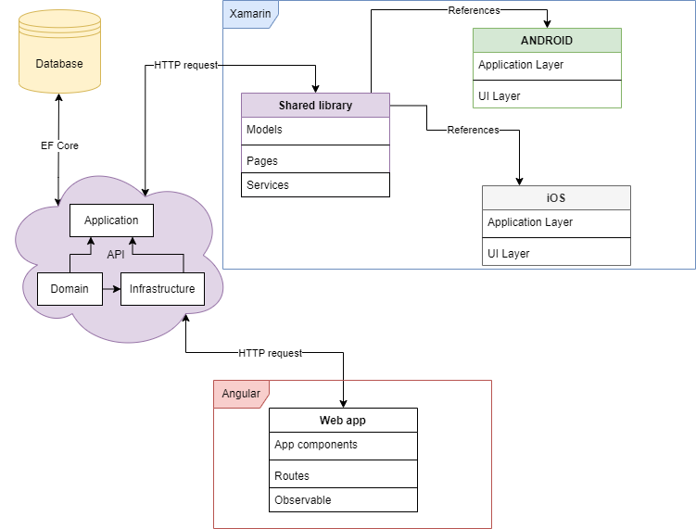
Implementacja systemu

Slide 8
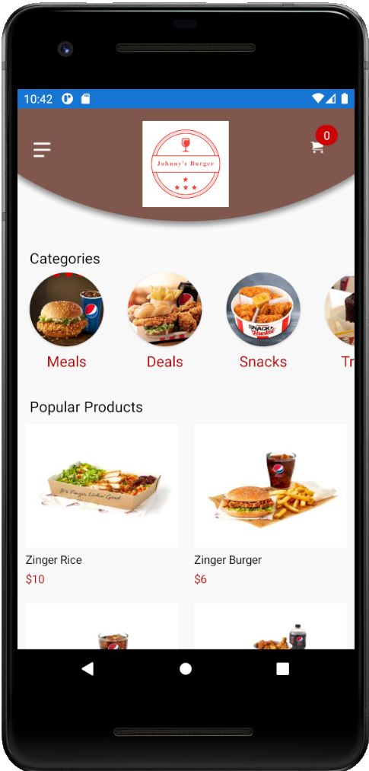
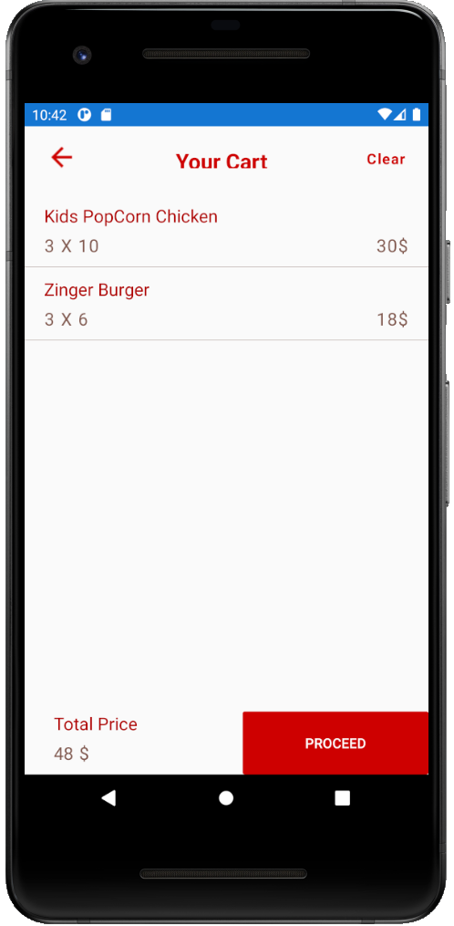
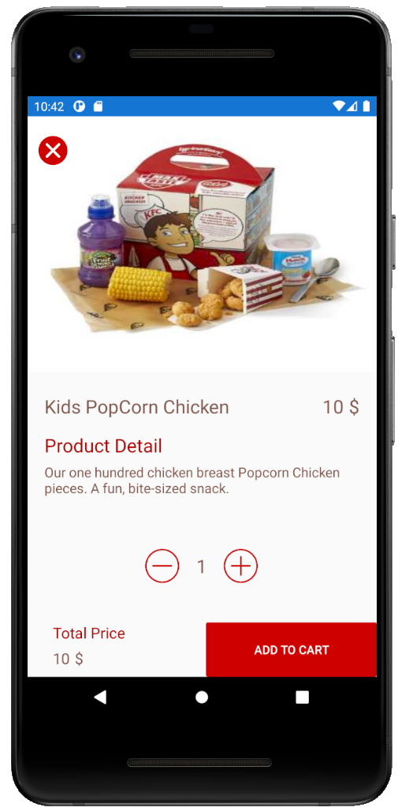
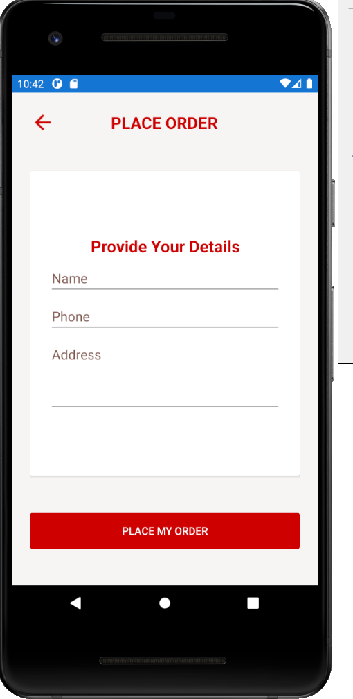
Aplikacja końcowa mobilna

Slide 9
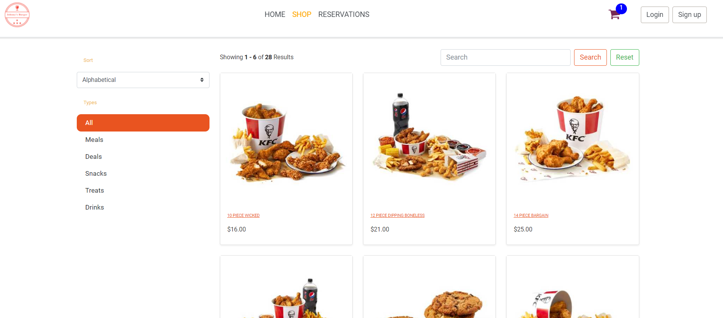
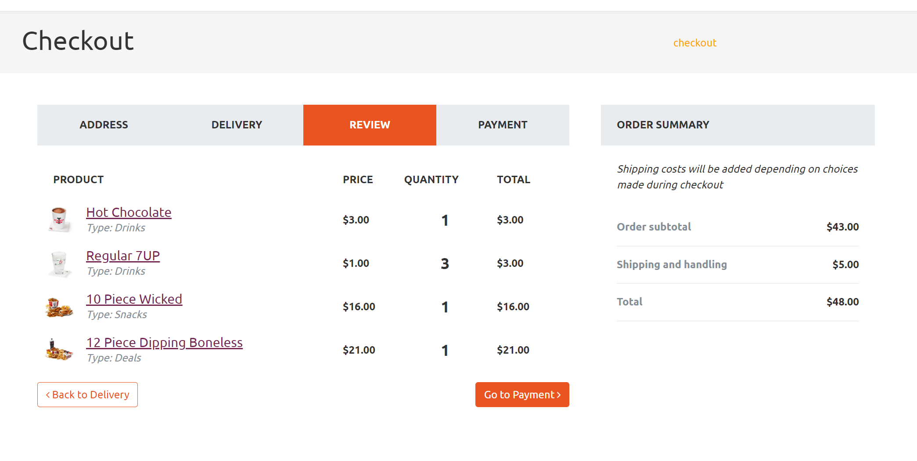
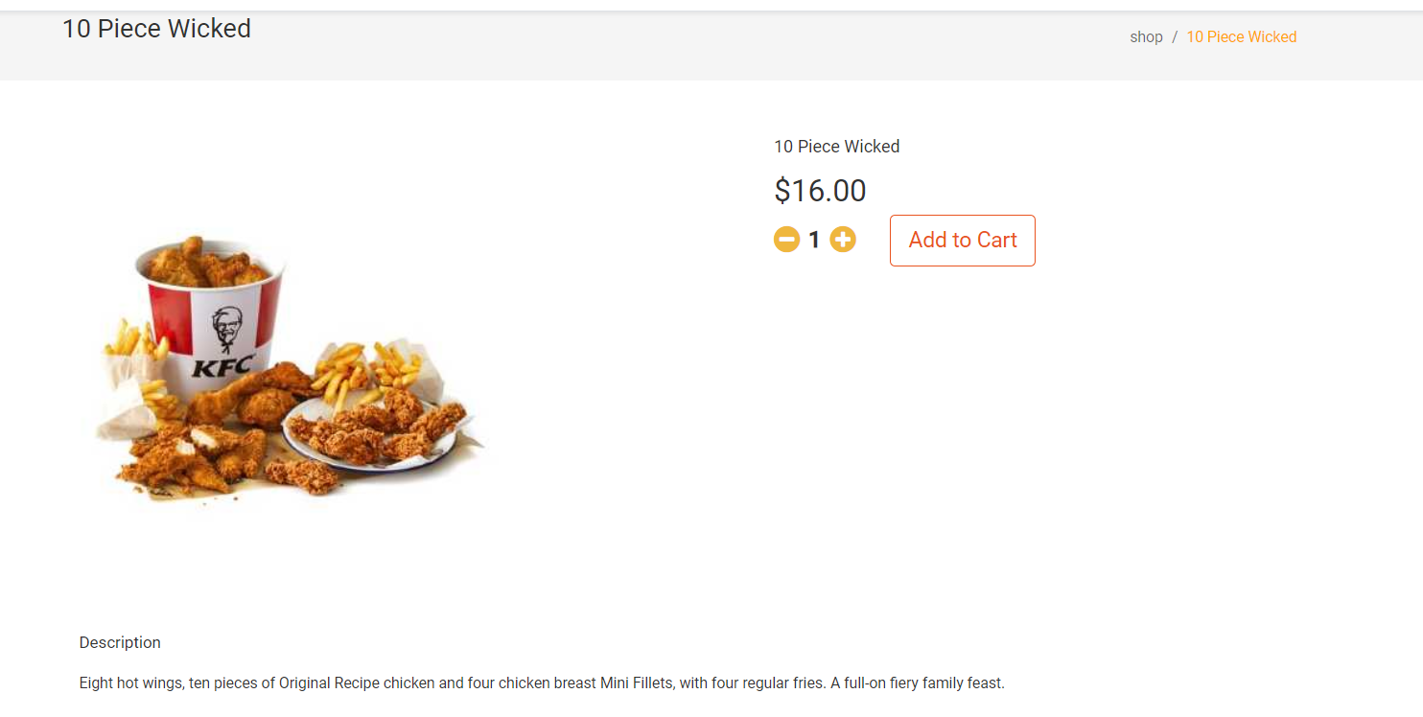
Aplikacja końcowa webowa dla klienta

Slide 10
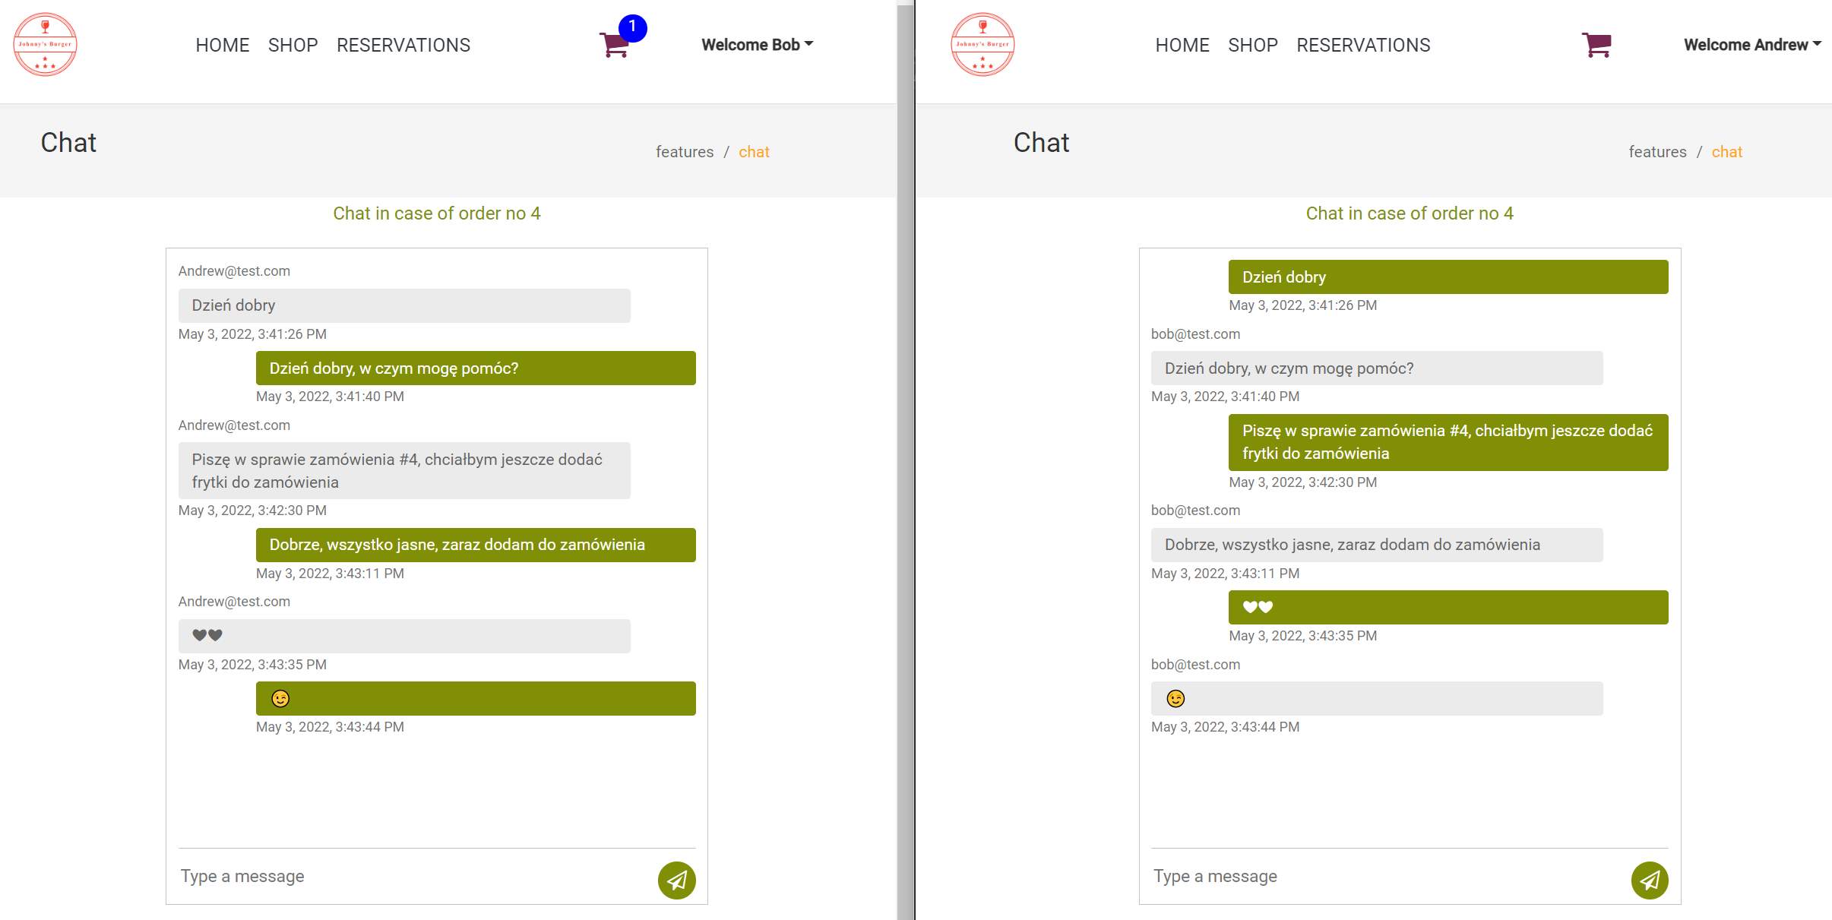
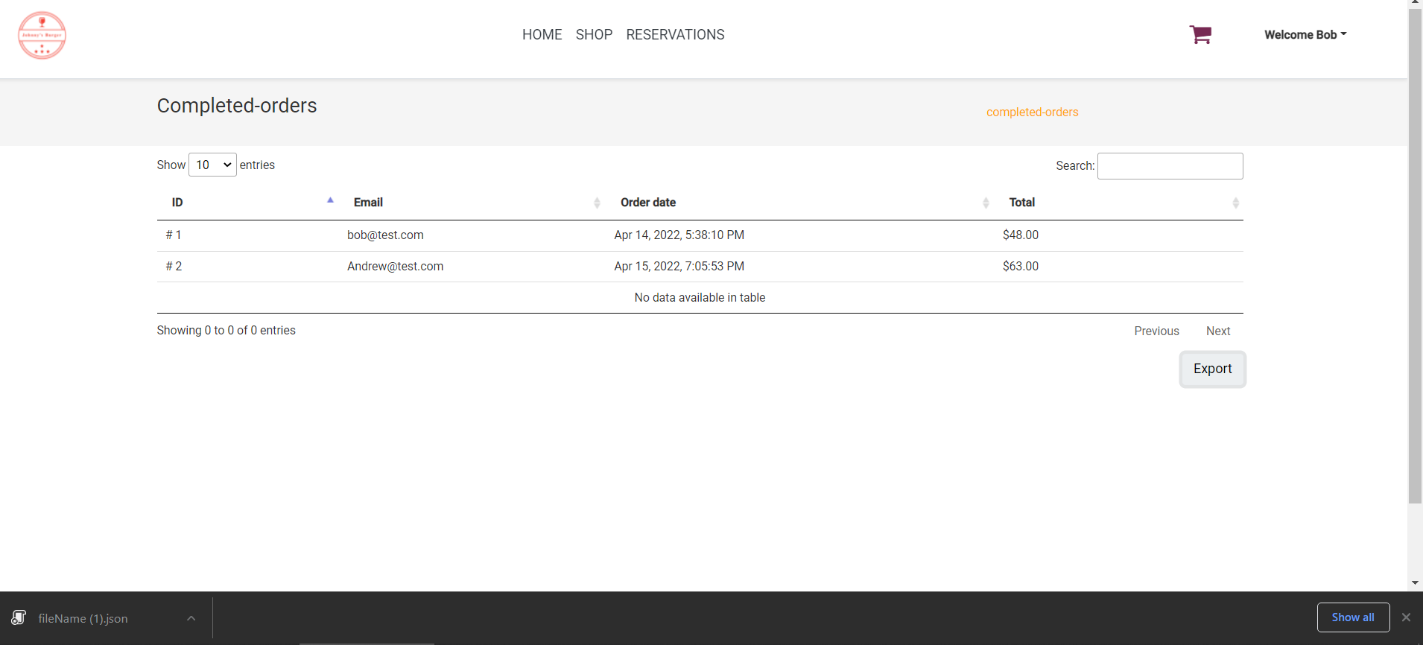
Aplikacja końcowa webowa dla administratorów

Slide 11
Podsumowanie
W ramach pracy dyplomowej został zaprojektowany i zaimplementowany system do zarządzania tłumaczeniami, który spełnił wymagania zarówno funkcjonalne jak i niefunkcjonalne.
Serwis rozwiązuje wyżej wspomniany problem. Takie rozwiązanie w dniu dzisiejszym ma duży potencjał na rynku, a dzięki strukturze może być rozwijany i rozszerzany.
Kodu danego projektu może być w prosty sposób użyty w celu zaimplementowania aplikacji desktopowej z użyciem platformy Electron
W celu zapewnienia większej przepustowości aplikacji serwis do przechowywania i przetwarzania tłumaczeń może być podzielony na wiele instancji.

